Slide 1
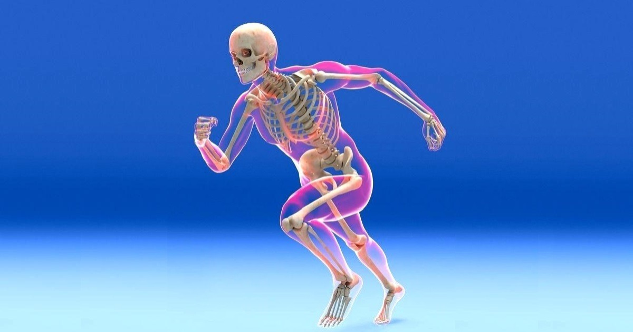
SISTEMA ESQUELÉTICO
Prof: Kassya Komar

Slide 2
SISTEMA ESQUELÉTICO
O sistema esquelético é constituído de ossos e cartilagens, além dos ligamentos e tendões.

Slide 3
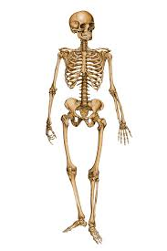
Esqueleto
Responsável pela sustentação do corpo
Dar forma
Proteger os órgãos internos; ( caixa craniana)
Movimento;

Slide 4
ESQUELETO
Na idade adulta, o esqueleto humano é constituído por 206 ossos. Quando criança, esse número apresenta-se maior, uma vez que, durante o desenvolvimento, muitos ossos fundem-se. Estima-se que uma criança, ao nascer, apresente mais de 70 ossos que um adulto.

Slide 5
Considerando um indivíduo adulto, temos:
28 ossos formando o crânio
1 osso hioide (osso que não possui articulação e que é encontrado entre a mandíbula e a laringe, na região do pescoço)
26 ossos formando a coluna
24 costelas
1 esterno
64 ossos nos membros superiores, incluindo a cintura escapular
62 ossos nos membros inferiores, incluindo a cintura pélvica

Slide 6
DIVISÃO DO ESQUELETO HUMANO
Esqueleto axial: é formado por crânio, vértebras, costela e esterno. O crânio é formado por uma série de ossos, os quais são classificados em dois grupos: ossos da face e ossos do crânio. As vértebras formam a coluna vertebral e são divididas em sete vértebras cervicais, doze torácicas, cinco lombares, cinco sacrais e quatro coccígeas. É importante salientar que as vértebras sacrais e as coccígeas encontram-se fundidas no adulto. As costelas são encontradas em doze pares, sendo que dez deles ligam-se ao esterno e os dois últimos não se conectam (costelas flutuantes). A conexão existente entre esterno e costelas é feita por meio da cartilagem.

Slide 7
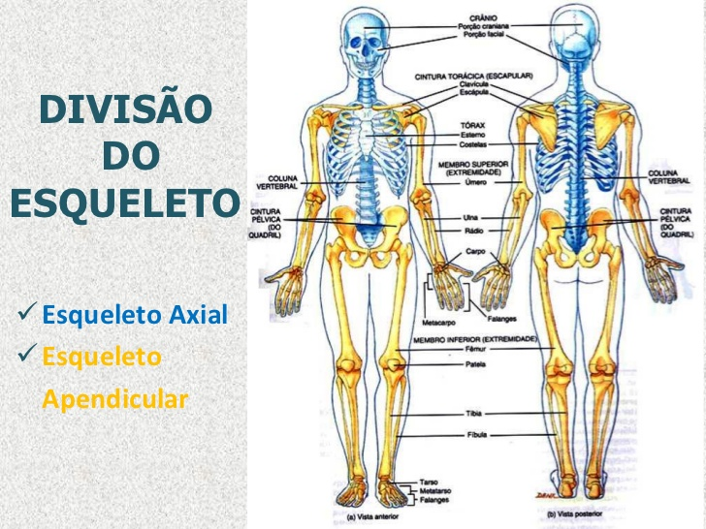

Slide 8
Esqueleto apendicular: é formado pelos membros superiores e inferiores e pelas cinturas escapular e pélvica. O membro superior é formado por úmero (braço), ulna e rádio (antebraço), ossos do carpo (punho), ossos metacarpais (palma da mão) e falanges (dedos). Os ossos que unem o membro superior ao tórax é a clavícula e a escápula, que formam a chamada cintura escapular. No que diz respeito ao membro inferior, temos fêmur (osso da coxa), tíbia e fíbula (perna), patela (joelho), ossos do tarso, ossos metatarsais e falanges (dedos). Os membros inferiores unem-se ao esqueleto axial por meio da cintura pélvica, que é formada pelos ossos do quadril, também conhecidos como ossos pélvicos.

Slide 9
Classificação dos ossos
Osso longo: Ossos longos onde o comprimento é maior que a largura e espessura. São longos, espessos e tubulares. Os ossos longos apresentam duas extremidades, denominadas epífise e um corpo, chamado de diáfise. Este possui em seu interior um canal medular onde aloja a medula óssea.

Slide 10
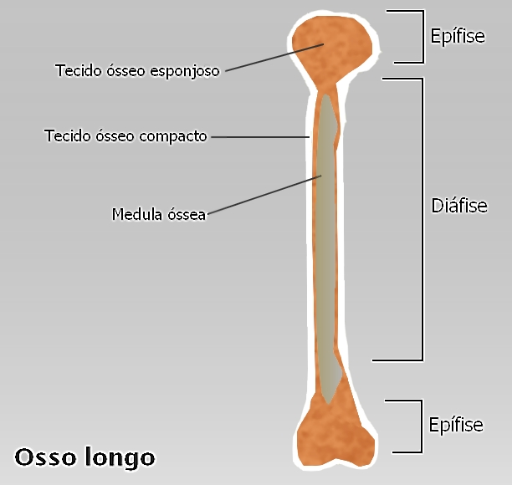

Slide 11
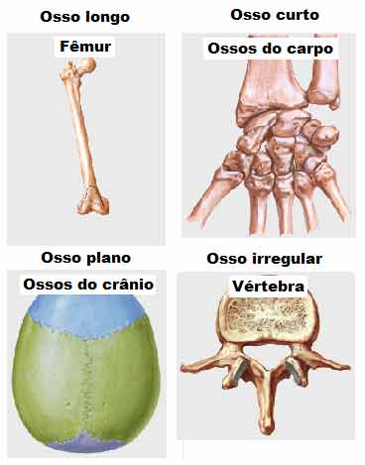

Slide 12
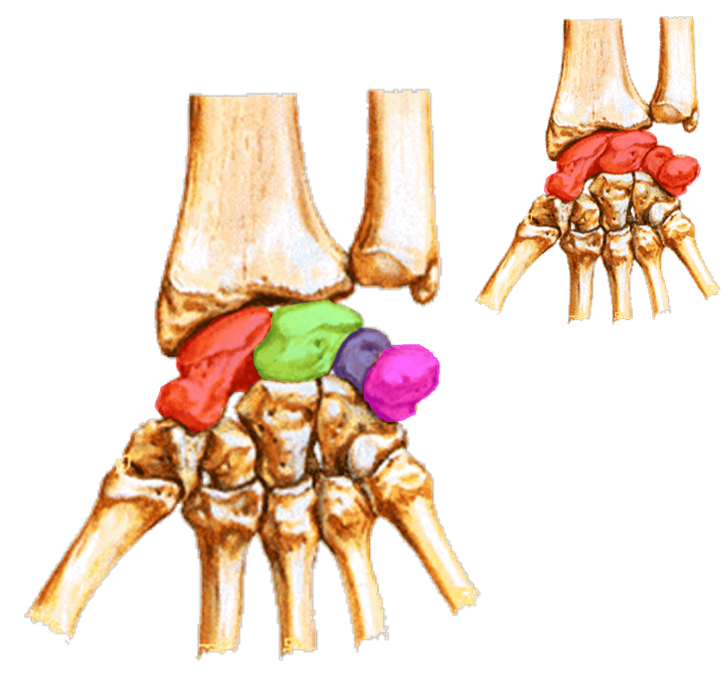
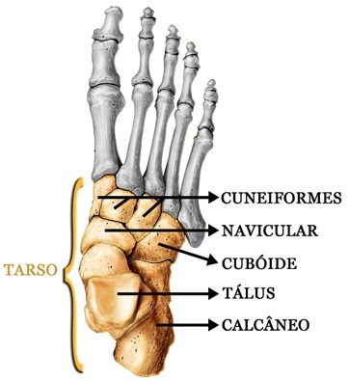
Ossos curtos apresentam equivalência nas três dimensões. São curtos, largos, espessos e cubóides. Encontrados apenas nos carpos (mão) e tarsos (pé).

Slide 13
OSSO LAMINAR
Também chamado (impropria­mente) plano, é o que apresenta comprimen­to e largura equivalentes, predominando sobre a espessura.
Ossos do crânio, como o parie­tal, frontal, occipital e outros como a escápu­la e o osso do quadril, são exemplos bem demonstrativos.

Slide 14
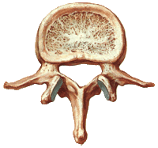
OSSOS IRREGULARES
Apresenta uma morfologia complexa que não encontra correspondência em forma geométrica conhecidas. As vértebras e o osso temporal são exemplos marcantes.

Slide 15
OSSOS PNEUMÁTICOS
Apresenta uma ou mais cavidades, de volume variável revestidas de mucosa e contendo ar.
Estas cavidades recebem o nome de seio.
Os ossos pneumáticos estão situados no crânio: frontal, maxilar, temporal, etmóide e esfenóide.

Slide 16
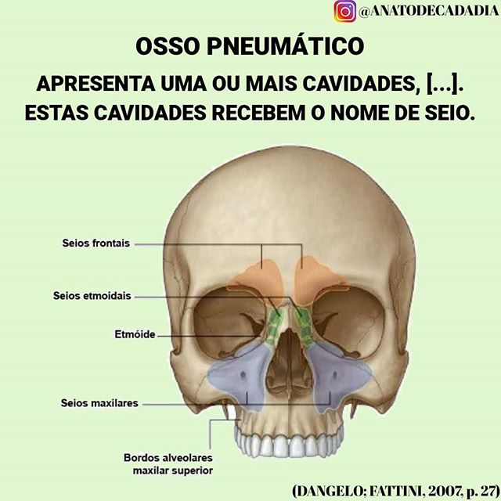

Slide 17
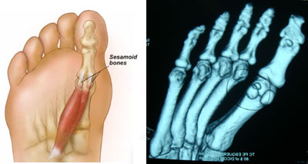
Ossos sesamoides
Desenvolvem-se na substância de certos tendões ou da cápsula fibrosa que envolve certas articulações.Os primeiros são chamados intratendínios e os segundos peri-articulares.A patela é um exemplo típico de osso sesamóide intratendínio.

